Slide 1
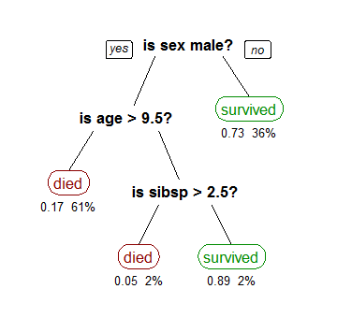

Slide 2
Распознавание с помощью решающих деревьев.
Предположим, что бинарное дерево T используется для распознавания объектов, описываемых набором признаков
X1, . . . , Xn.
Каждой вершине ν дерева T ставится в соответствие предикат, касающийся значения одного из признаков.
Н: Xi <= a ? Red class : Blue class

Slide 3
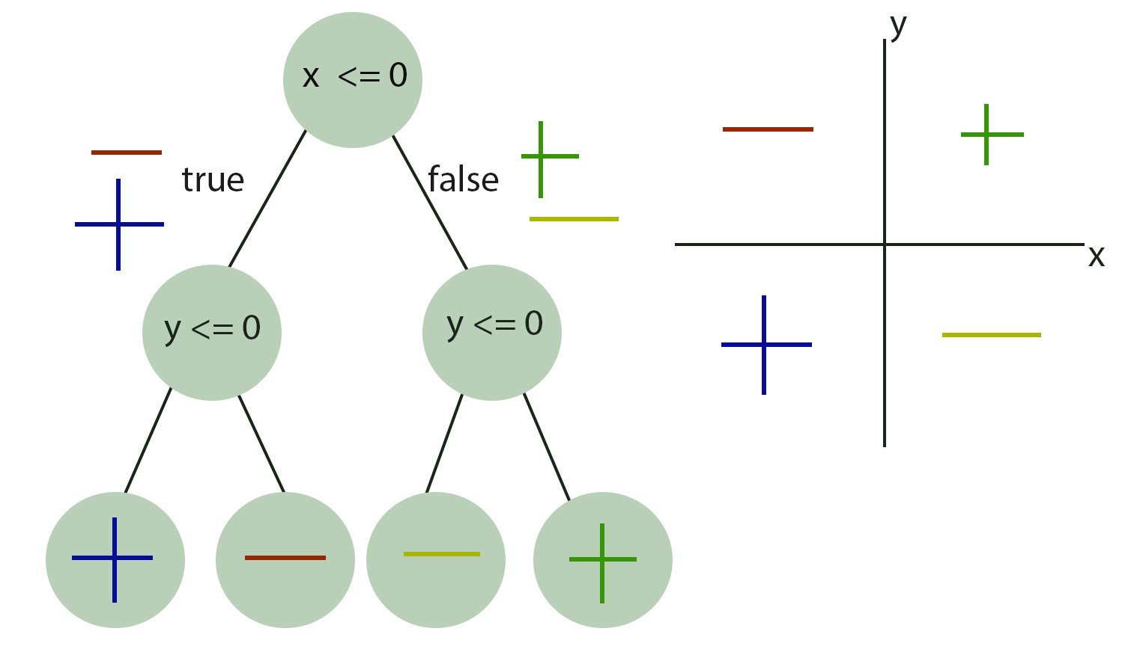

Slide 4
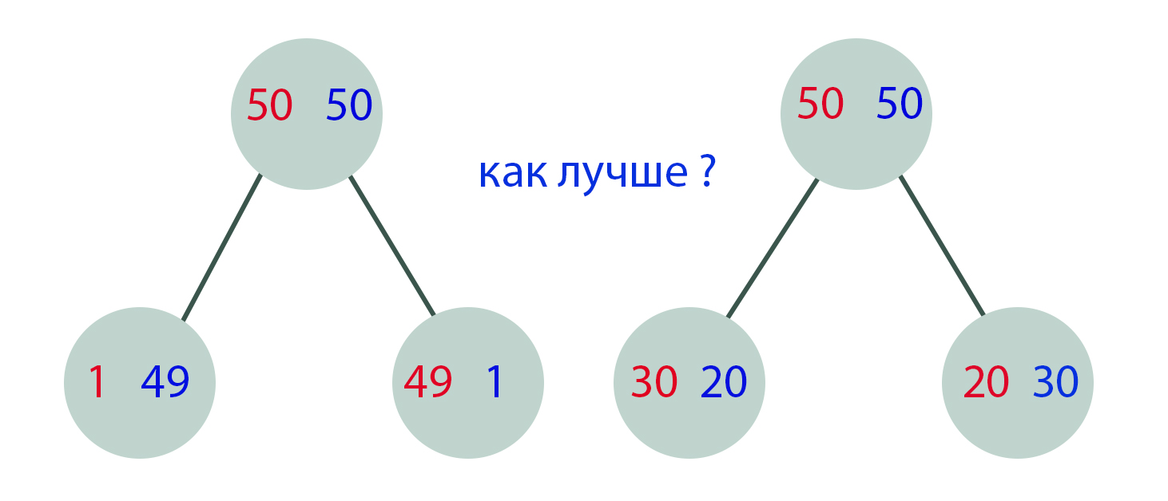
Как разделить «лучше» ?
Индекс неоднородности - вычисляется для произвольной выборки S , содержащей объекты из классов K1, . . . , KL.

Slide 5
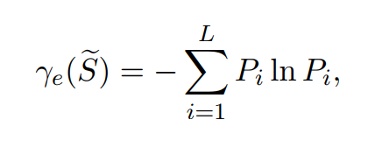
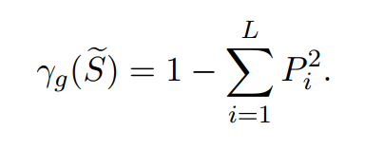
энтропийный индекс неоднородности
Pi - доля объектов класса Ki в выборке S. Наибольшее значение γe(S) принимает при равенстве долей классов. Наименьшее –при принадлежности всех объектов одному классу.
Индекс Джини
Фактически, это энтропия узла после разделения, где Pi – неправильная классиф. i-го объекта.

Slide 6
Обучение решающих деревьев.
Рассмотрим задачу распознавания с классами K1, . . . , KL.
Обучение производится по обучающей выборке St и включает в себя поиск оптимальных пороговых параметров и оптимальных разбиений для признаков X1, . . . , Xn.
При этом поиск производится исходя из требования улучшения качества разбиения в выборках, порождаемых искомым разбиением обучающей выборки St .

Slide 7
Tree algorithms: ID3, C4.5, C5.0 and CART
Для обучения решающих деревьев используются алгоритмы ID3, C4.5, C5.0 и CART
В библиотеке scikit используются алгоритм CART
CART работает следующим образом
Для каждого признака найти оптимальный разделяющий предикат (минимальная энтропия или хороший критерий Gini)
Из всех признаковых предикатов выбрать оптимальный предикат (минимальная энтропия или хороший критерий Gini)
Создать разбиение и применить процедуру рекурсивно
Остановится когда все элементы будут принадлежать одонму классу или по выбору эксперта (макс. глубина, маленький прирост информации)

Slide 8
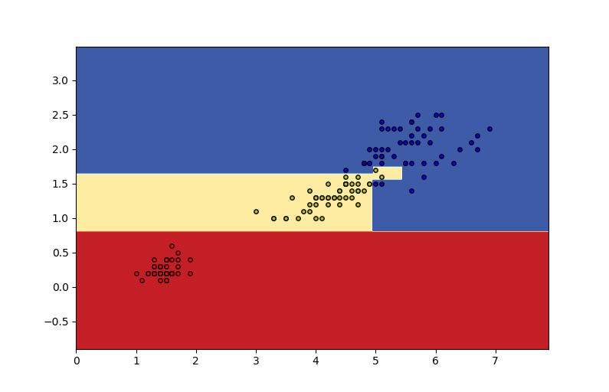
Пример на ирисах

Slide 9
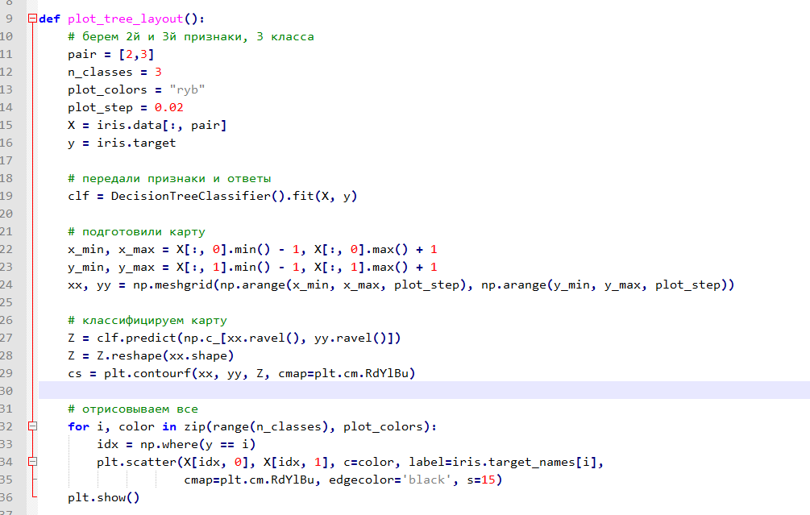

Slide 10
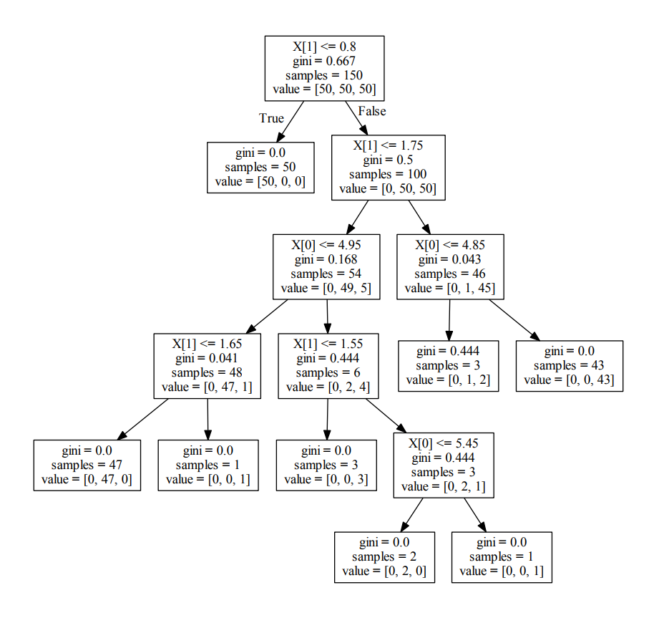

Slide 11
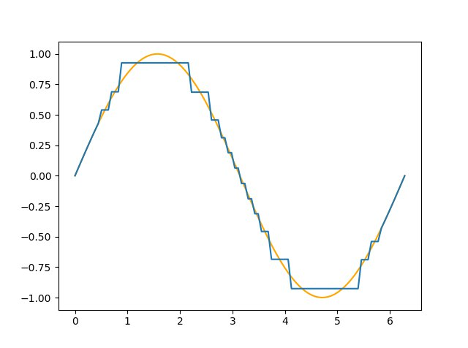
Регрессия на решающих деревьях
Решающие деревья также позволяют делать регрессию (пр. sin(x))

Slide 12
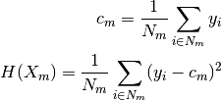
Регрессия на решающих деревьях
Для регрессии на деревьях минимизируется формула среднеквадратичного отклонения.

Slide 13
Регрессия на решающих деревьях
Прямая разбивается на интервалы Ni, так чтобы критерий качества был оптимален.

Slide 14

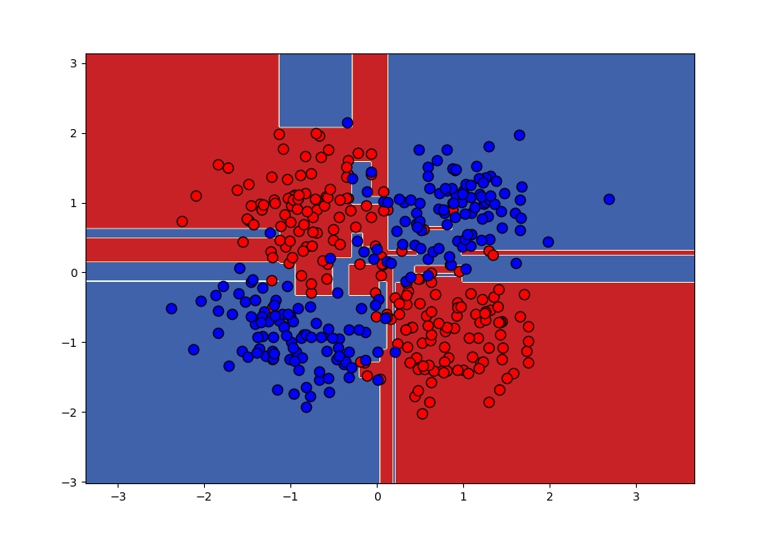
Пример классификации

Slide 15

Пример регрессии

